Slide 1
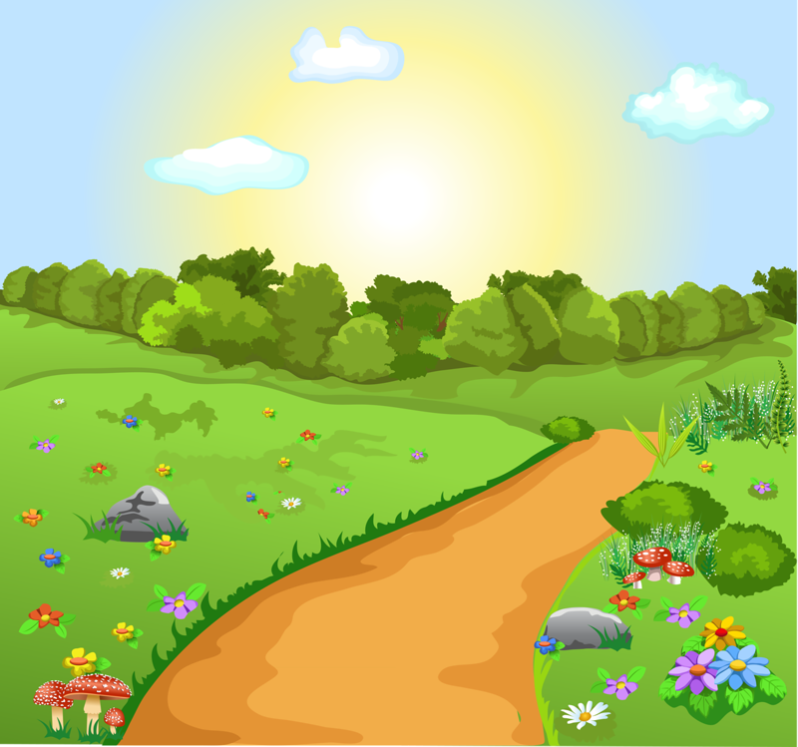
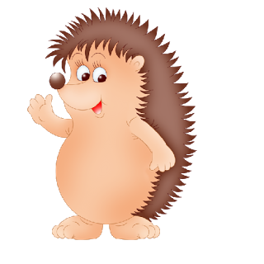
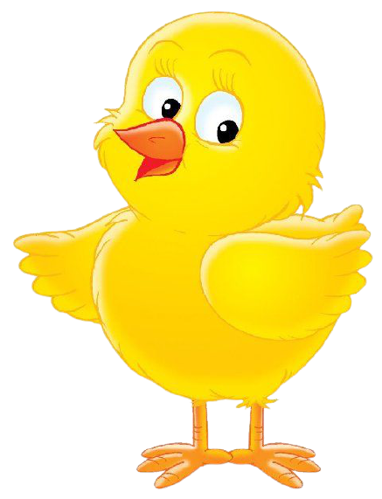
Ο Τζότζο, ο μικρός σκαντζόχοιρος,
και η Τότα η ΚΟΤΑ
της Ειρήνης Πετρίδου
Εικόνες από Google clipart
http://mikromikronip.blogspot.com/

Slide 2

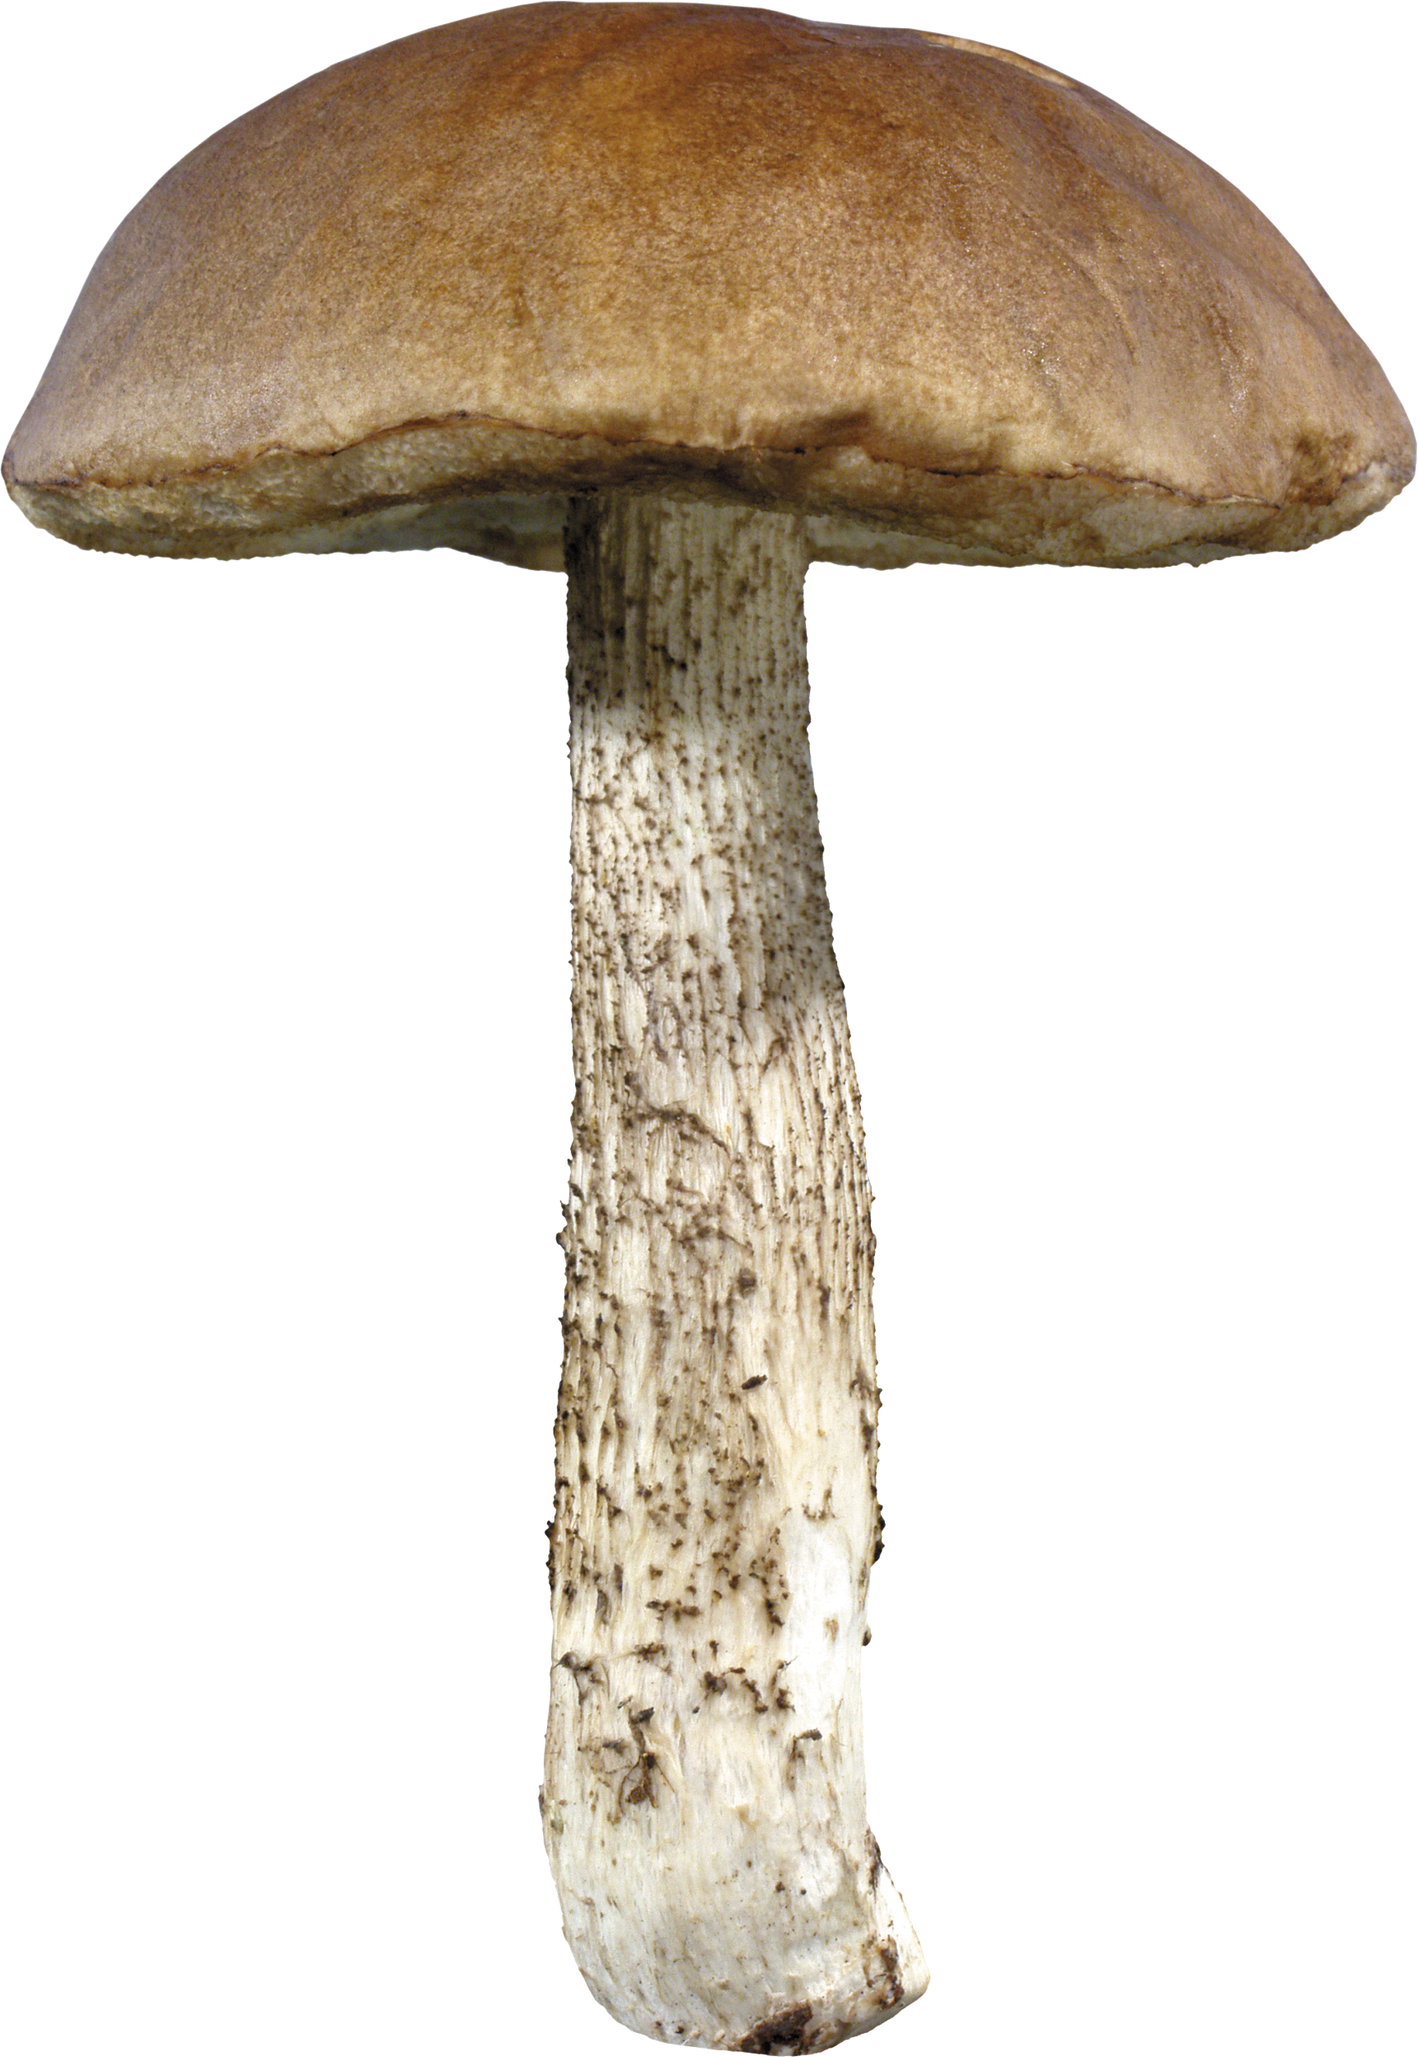
Άλλη μία ανοιξιάτικη μέρα είχε ξημερώσει. Ο Τζότζο, ο μικρός σκαντζόχοιρος απολάμβανε το πρωινό του. Εκτός από φρούτα, κάποιες φορές έτρωγε και άγρια μανιτάρια.
Σήμερα δεν είχε να κάνει καμία δουλειά. Είχε σκοπό να πάει μία βόλτα στη λίμνη. Ίσως έβρισκε και κανέναν φίλο του εκεί. Έφαγε λοιπόν και ξεκίνησε.
Ειρήνη Πετρίδου

Slide 3

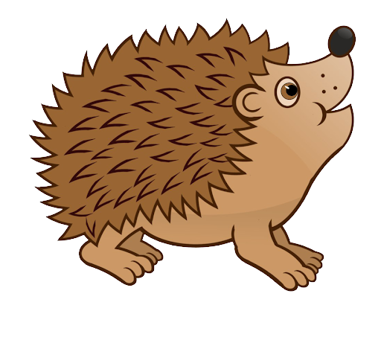
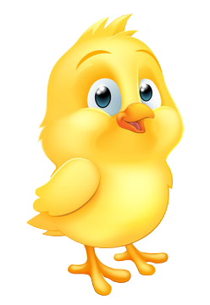

Όταν έφτασε στη λίμνη, είδε ένα μικρό πουλάκι να φωνάζει: “ Τσίου, τσίου, μαμά, μαμά που είσαι;” Το πλησίασε. “ Γεια σου μικρό πουλάκι, πως βρέθηκες μόνο σου εδώ; Που είναι η μαμά σου;”
“Απομακρύνθηκα από το σπίτι μου και χάθηκα. Η μαμά μου είχε πολύ δουλειά και δεν κατάλαβε ότι έφυγα. Τώρα χάθηκα και δεν μπορώ να γυρίσω πίσω. Θα με βοηθήσεις να βρω τη μαμά μου;” ρώτησε το μικρό πουλάκι.
“Να σε βοηθήσω αλλά δεν είμαι σίγουρος αν είσαι παπάκι, ή κοτοπουλάκι, ή κάποιο άλλο πουλί. Ας πάμε από την άλλη μεριά της λίμνης να ρωτήσουμε
την αγριόπαπια μήπως είναι αυτή η μαμά σου.” είπε ο Τζότζο.
Ειρήνη Πετρίδου

Slide 4
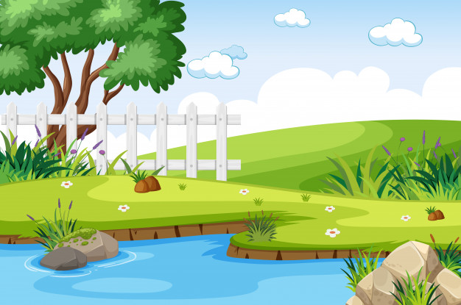
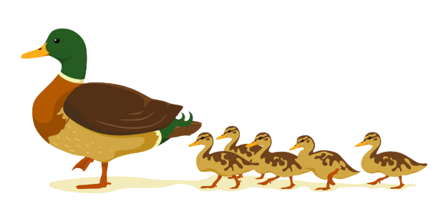
Από την άλλη μεριά της λίμνης είδαν την αγριόπαπια με τα παπάκια της. Μολίς ετοιμαζόταν να δείξει στα μικρά της πως να κολυμπούν. Θα έκαναν το πρώτο τους μπάνιο. “Γεια σου αγριόπαπια, μήπως αυτό το μικρό πουλάκι είναι δικό σου; Χάθηκε και ψάχνει τη μαμά του” είπε ο Τζότζο. “Οχι Τζότζο μου, δες, τα δικά μου παπάκια έχουν καφετί χρώμα. Δεν είναι δικό μου, αλλά γιατί δεν ρωτάς την ξαδέρφη μου την πάπια; Ίσως να είναι δικό της. Αν πάτε λίγο γρήγορα θα την προλάβετε. Ετοιμάζεται να πάει εκδρομή με τα μικρά της”..
Ειρήνη Πετρίδου

Slide 5
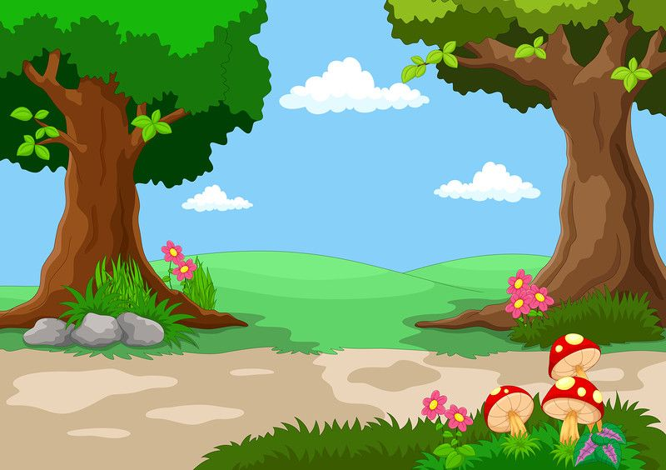
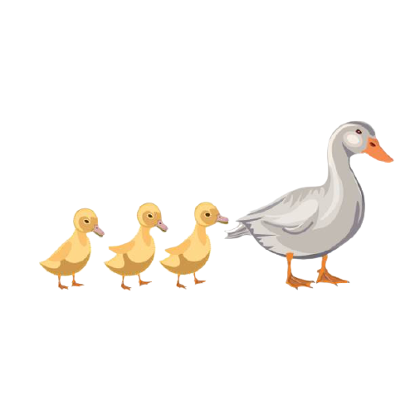
Ο Τζότζο και το μικρό πουλάκι έτρεξαν όσο πιο γρήγορα μπορούσαν, και ευτυχώς πρόλαβαν την πάπια όταν κατέβαινε το μονοπάτι. “Ε, πάπια στάσου λίγο!” φώναξε ο Τζότζο.
Ειρήνη Πετρίδου

Slide 6
“Α εσένα σε ξέρω!
Είσαι ο Τζότζο, ο καλός
σκαντζόχοιρος. Τι θέλεις Τζότζο;”
ρώτησε η πάπια. “ Μήπως αυτό το πουλάκι είναι δικό σου; Έφυγε από το σπίτι του και ψάχνει τη μαμά του.” “Όχι Τζότζο, δεν είναι δικό μου. Τα δικά μου παπάκια είναι πιο μεγάλα και το ράμφος τους είναι πιο πλακουτσερό. Γιατί δεν ρωτάτε τη χήνα, μπορεί να είναι δικό της το πουλάκι” πρότεινε η πάπια.
Ειρήνη Πετρίδου

Slide 7
Ο Τζότζο και το μικρό πουλάκι αποχαιρέτησαν την πάπια και ξεκίνησαν να πάνε να βρουν την χήνα. “ Μην στεναχωριέσαι μικρό μου θα τη βρούμε τη μαμά σου. Α, να και η χήνα, έλα να την ρωτήσουμε” είπε καθώς ήθελε να το καθησυχάσει. “ Χήνα, χήνα στάσου λίγο!” φώναξε δυνατά.
Ειρήνη Πετρίδου

Slide 8
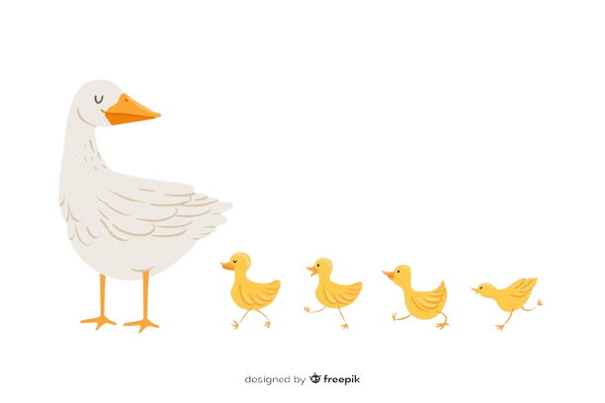
“Ποιος με φωνάζει; Τι θέλετε;” ρώτησε η χήνα που τρόμαξε από τις δυνατές φωνές. “Γεια σου χήνα συγνώμη αν σε τρόμαξα. Είμαι ο Τζότζο και ψάχνω να βρω τη μαμά αυτού του μικρού πουλιού. Μήπως είναι δικό σου;” ρώτησε ο Τζότζο. “ Για να το δω… α, όχι δεν είναι δικό μου . Τα δικά μου παπάκια έχουν πιο ψηλά πόδια και πιο ψηλό λαιμό και πλακουτσερό ράμφος.Γιατί δεν περνάτε και από το ποταμάκι. Είδα κύκνους να κολυμπούν εκεί. Μήπως ο μικρούλης είναι ένα μικρό κυκνάκι;” είπε η χήνα και συνέχισε το δρόμο της.
Ειρήνη Πετρίδου

Slide 9

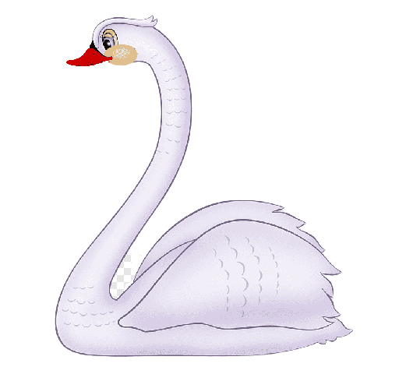
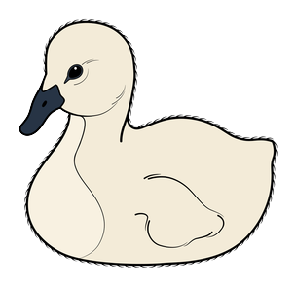
Στο ποταμάκι κολυμπούσε ένας πανέμορφος κύκνος με τα μικρά του. Οι μικροί νεοσσοί δεν έμοιαζαν καθόλου με το κίτρινο πουλάκι. Ήταν πιο μεγάλοι και είχαν γκρίζο χρώμα.
“Αυτή σίγουρα δεν είναι η μαμά μου” είπε το μικρό πουλάκι και έσκυψε το κεφάλι.
Ειρήνη Πετρίδου

Slide 10
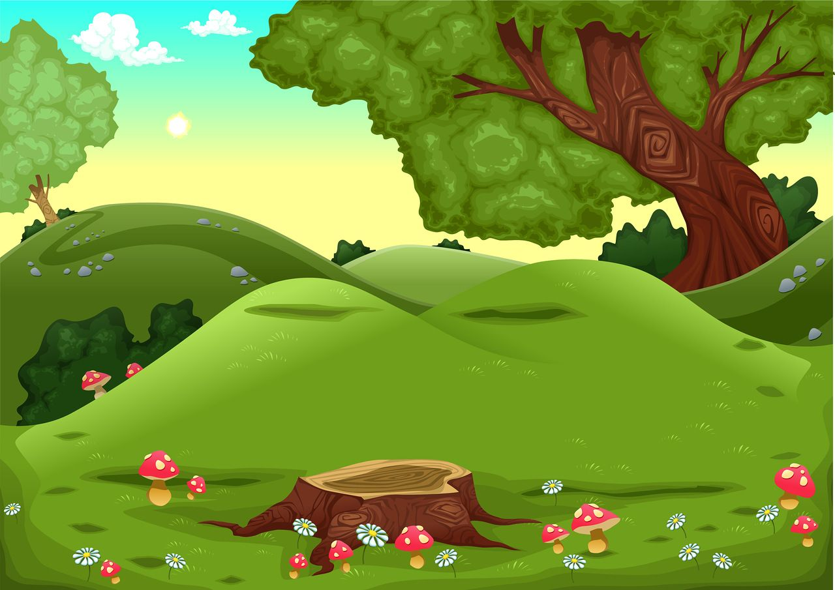
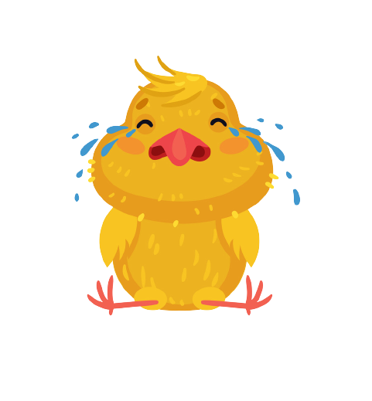
“Ποτέ δε θα βρω τη μαμά μου, δεν έπρεπε να απομακρυνθώ από κοντά της” είπε το πουλάκι και άρχισε να κλαίει . “Μην κλαις μικρούλη θα την βρούμε τη μαμά σου, σου το υπόσχομαι” είπε ο Τζότζο που άρχισε λίγο κι αυτός να ανησυχεί.
Ξαφνικά ακούστηκε μία φωνή! “ Κο κο κο που είσαι κοτοπουλάκι μου γλυκό; Κο κο κο! “ Το κοτοπουλάκι σταμάτησε να κλαίει και φώναξε: “ Η μαμά μου είναι η μαμά μου!
Ειρήνη Πετρίδου

Slide 11
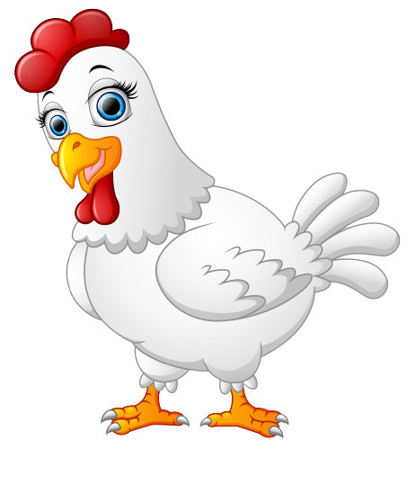
Η μαμά κότα, αγκάλιασε ανακουφισμένη το κοτοπουλάκι της. Επιτέλους το βρήκε.
“Δε θα ξαναφύγω μαμά “ είπε ο μικρούλης. “Ο Τζότζο με βοήθησε μαμά, σε ψάχναμε μαζί όλη τη μέρα”. “ Σ΄ευχαριστώ Τζότζο, έλα μαζί μας στο κτήμα να ξεκουραστείς λίγο και να γνωριστούμε καλύτερα.
Ειρήνη Πετρίδου

Slide 12

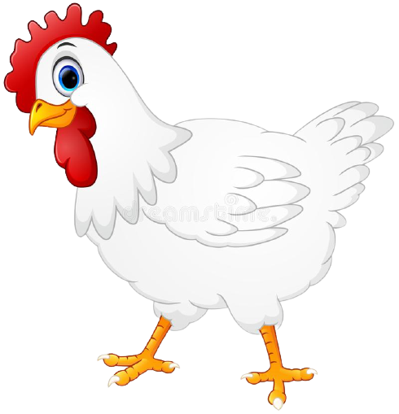
Η αλήθεια είναι ότι ο Τζότζο δεν είχε γνωρίσει ποτέ του καμία κότα. Γι’ αυτό και δεν μπόρεσε αμέσως να καταλάβει ότι το πουλάκι που βρήκε μόνο του στη λίμνη ήταν ένα κοτοπουλάκι. Ήταν πολύ περίεργος να μάθει για αυτά τα πουλιά και ακολούθησε την κότα.
Ειρήνη Πετρίδου

Slide 13
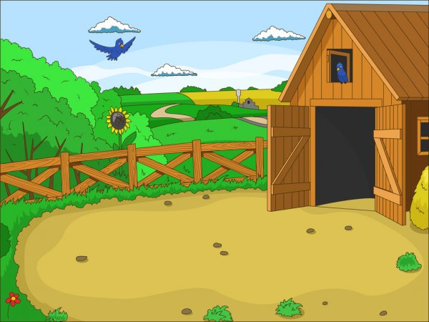


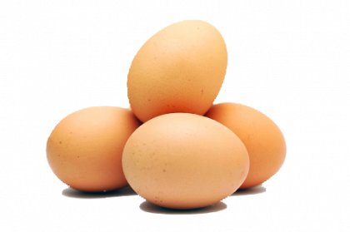
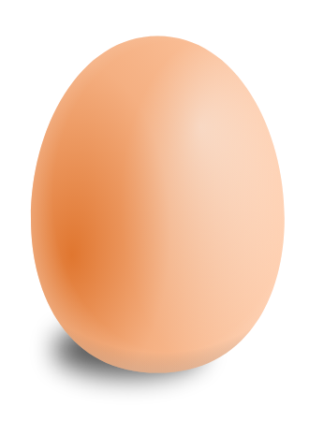
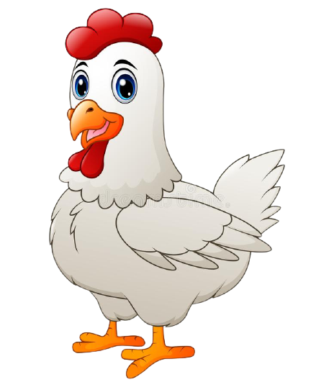
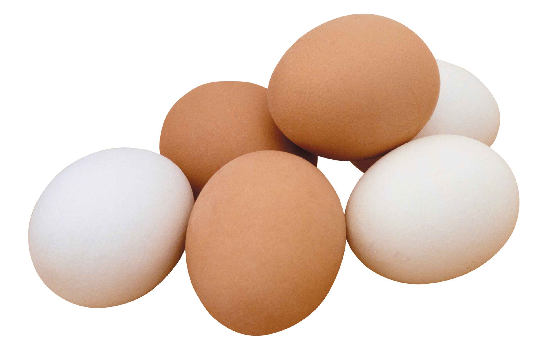
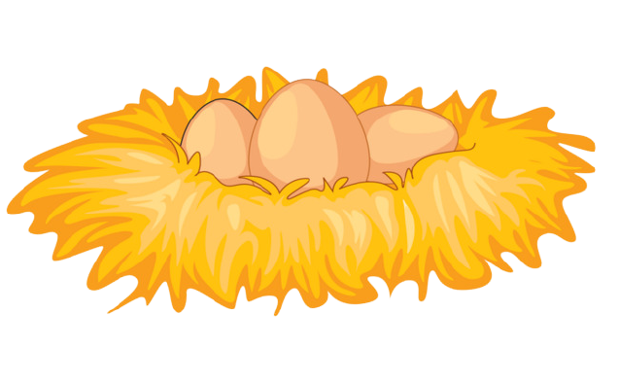
“Έλα Τζότζο, έλα να ξεκουραστείς λιγάκι. Όπως βλέπεις εγώ έχω πολύ δουλειά. Πρέπει να φροντίζω τα μικρά μου κοτοπουλάκια, αλλά πρέπει και να γεννάω αυγά γιατί έχω πολλές παραγγελίες. Βλέπεις κοντεύει το Πάσχα και όλοι θέλουν να βάψουν αυγά. Αλλά πρώτα να σου συστηθώ. Ούτε το όνομά μου δε σου είπα από τη χαρά μου που βρήκα το μικρό μου. Με λένε Τότα”. “ Τότα δεν ήξερα ότι εσύ γεννάς τα αυγά που βάφουν όλοι το Πάσχα. Θα μου πεις λιγα πράγματα για σένα; Θέλω πολύ να σε γνωρίσω.” είπε ο Τζότζο. “Θέλετε κι εσείς παιδιά;”
Ειρήνη Πετρίδου

Slide 14

Λοιπόν, εγώ ανήκω στα πτηνά αλλά δεν μπορώ να πετάξω γιατί είμαι βαριά. Με λένε και όρνιθα και όταν είμαι μικρή με λένε πουλάδα.
Όπως όλα τα πτηνά έχω:
Έχω επιπλέον και ένα :
ΠΟΥΠΟΥΛΑ ΣΕ ΟΛΟ ΤΟ ΣΩΜΑ
ΛΕΙΡΙ
ΡΑΜΦΟΣ
ΟΥΡΑ
ΣΚΟΥΛΑΡΙΚΙ
2 ΦΤΕΡΑ
2 ΠΟΔΙΑ
Ειρήνη Πετρίδου

Slide 15
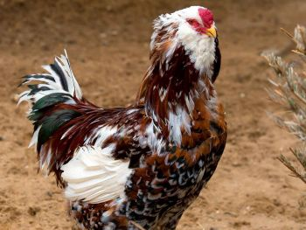
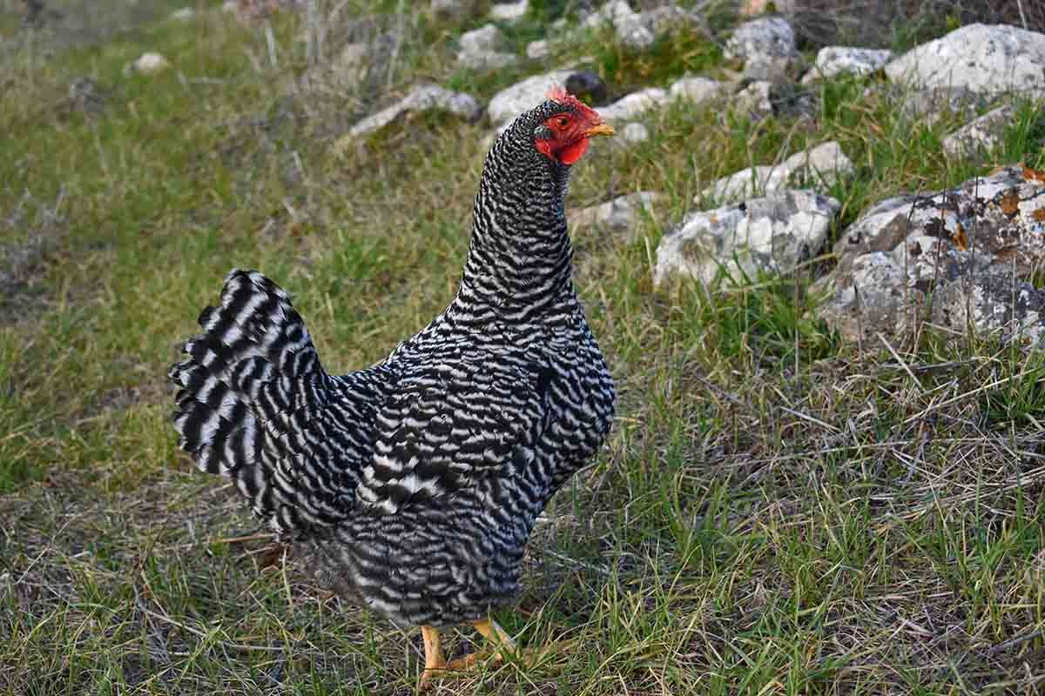
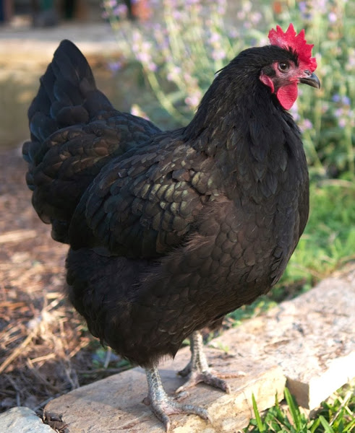
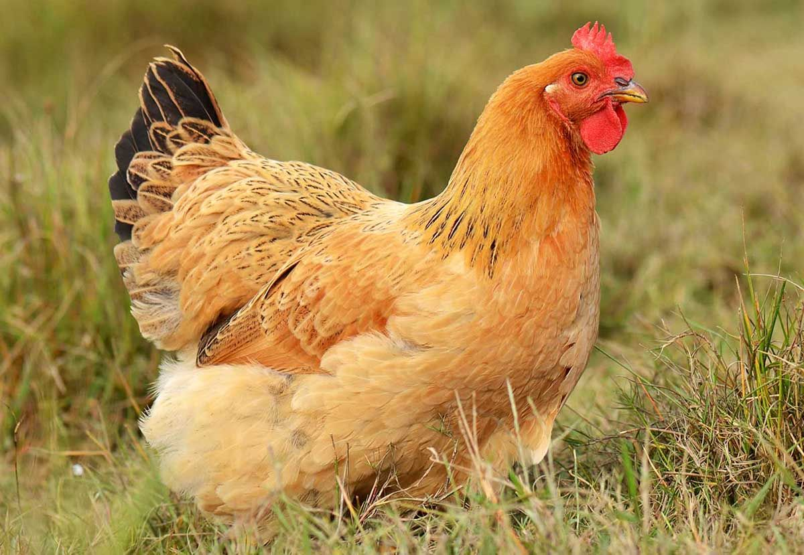
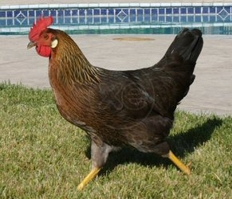
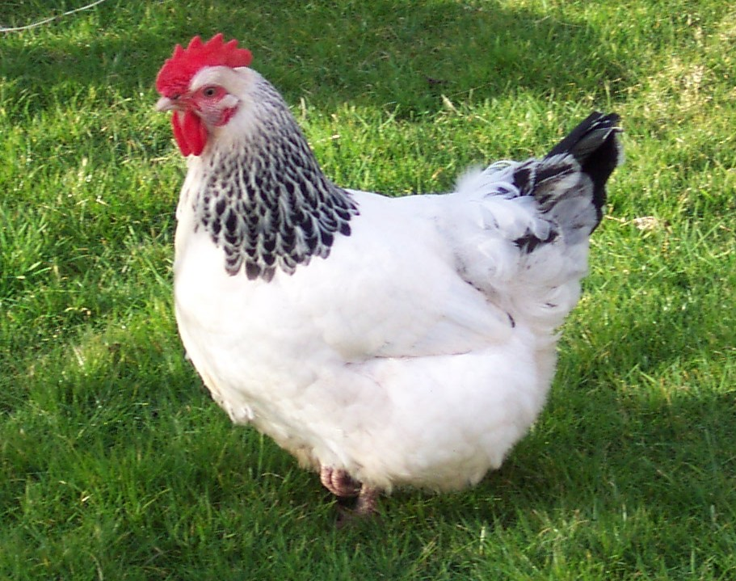
Κότες σαν κι εμένα υπάρχουν πολλές σε διάφορα χρώματα. Δείτε μερικές:

Slide 16
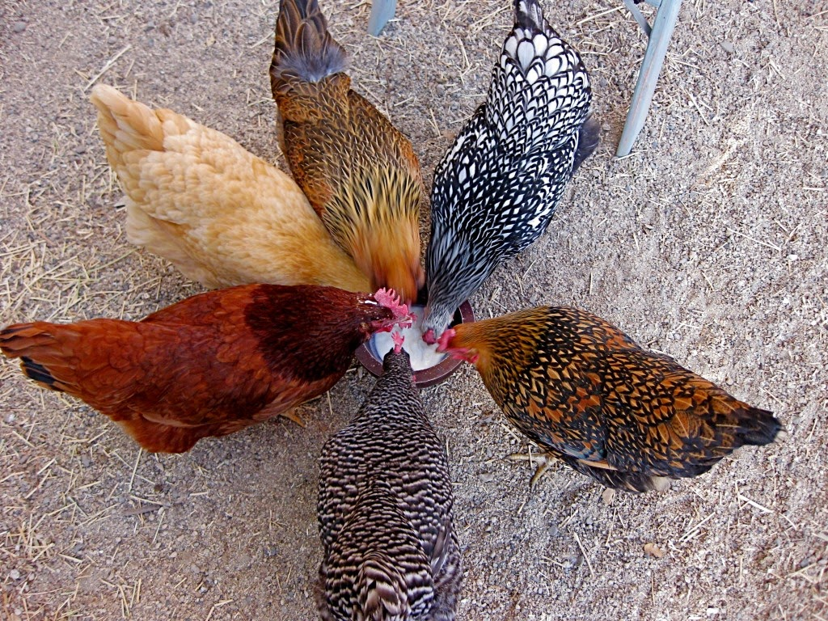
Δείτε χρώματα:

Slide 17
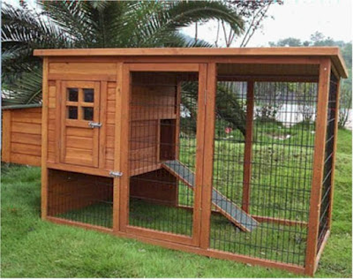
Κοντά στον άνθρωπο στη φάρμα ζούμε σε ένα κοτέτσι. Έτσι λέγεται το σπίτι μας. Το πρωί βγαίνουμε από το κοτέτσι για να βοσκήσουμε και το βράδυ μπαίνουμε πάλι μέσα. Κινδυνεύουμε από την αλεπού, τα άγρια σκυλιά, τη νυφίτσα, το κουνάβι, τους αρουραίους και τα γεράκια.
ΚΟΤΕΤΣΙ

Slide 18
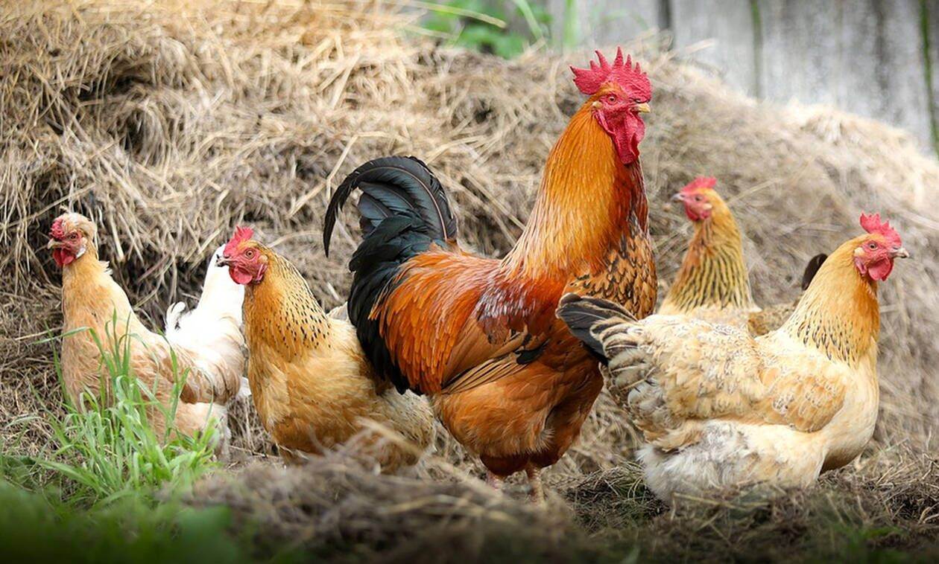
Στο κοτέτσι ζούμε πολλές κότες μαζί και ένας ή δύο κόκορες. Ο κόκορας είναι το αρσενικό του είδους μας. Τον λένε ακόμα πετεινό ή αλέκτωρ. Μπορείτε να διακρίνετε διαφορές της κότας με τον κόκορα;
Πολύ σωστά. Είναι πιο μεγάλος και έχει εντυπωσιακά χρωματιστά πούπουλα στην ουρά του. Έχει πιο μεγάλο λειρί και μεγαλύτερο ράμφος. Μας προστατεύει από εχθρούς και ζευγαρώνει μαζί μας. Δεν γεννάει αυγά όπως εμείς.

Slide 19
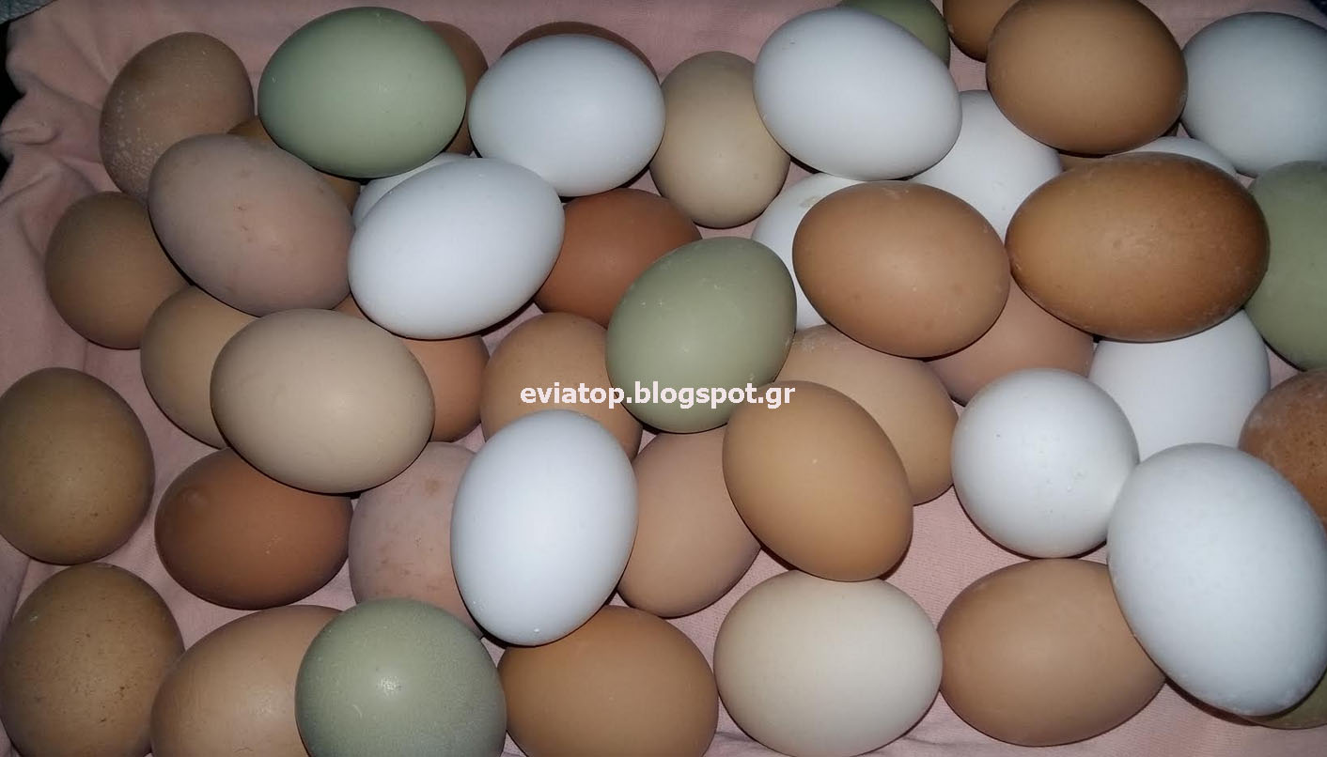
Εμείς οι κοτούλες γεννάμε σε όλη μας τη ζωή αυγά. Στην αρχή περισσότερα και μετά λιγότερα. Τα αυγά μας δεν είναι πάντα άσπρα. Δείτε μερικά:
Πο πο , πολύ εντυπωσιακό!!!

Slide 20
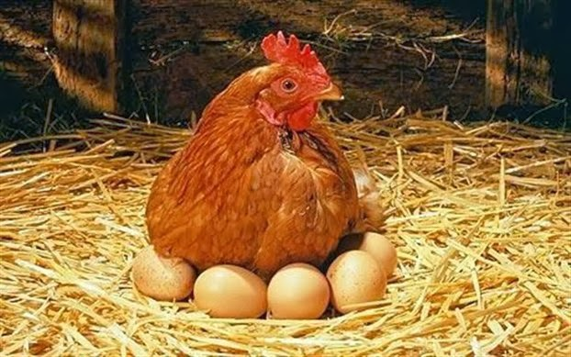
Όταν μία κότα κάτσει πάνω στα αυγά να τα ζεστάνει τότε λέμε ότι τα κλωσσάει. Και την κότα τότε την λέμε κλώσσα. Και τα ζεσταίνει για να βγουν από αυτά μικροί νεοσσοί, τα κοτοπουλάκια.
ΠΡΟΣΟΧΗ!
Ποτέ μην πάτε να πειράξετε μία κλώσσα γιατί θέλοντας να προστατέψει τα αυγά της, μπορεί να σας τσιμπήσει. Ακόμα και όταν βγουν τα μικρά κοτοπουλάκια μπορεί να θυμώσει πολύ αν πάτε να τις τα πάρετε.
Αυτή είναι μία ΚΛΩΣΣΑ

Slide 21
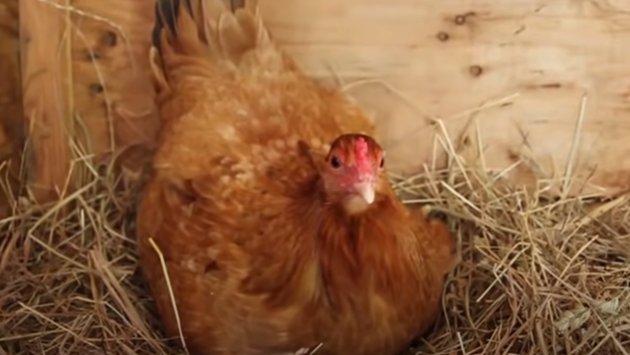
Θέλετε να δείτε τώρα πως βγαίνει ένα κοτοπουλάκι από το αυγό;
Σσσ, κάντε όμως ησυχία να μην τρομάξετε την κλώσσα!
https://youtu.be/k3N5vtauDQU
Είναι πολύ γλυκό το μικρό κοτοπουλάκι!

Slide 22
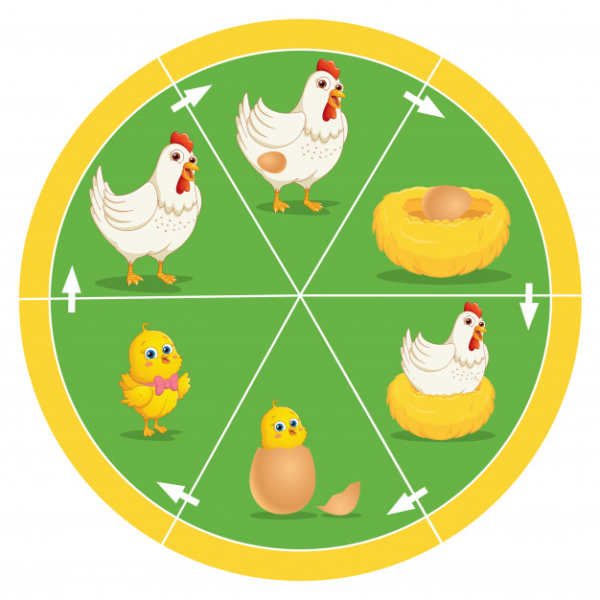
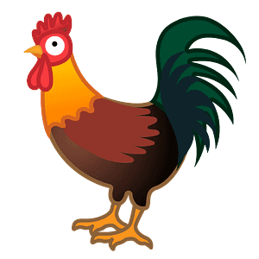
Και αυτός είναι Ο ΚΥΚΛΟΣ ΤΗΣ ΖΩΗΣ ΜΟΥ
ΚΟΤΑ
1
ΚΟΤΑ
6
2
ΑΥΓΟ
ή
ΚΟΚΟΡΑΣ
5
3
ΚΟΤΟΠΟΥΛΑΚΙ
ΚΛΩΣΣΑ
4
ΕΚΚΟΛΑΨΗ

Slide 23
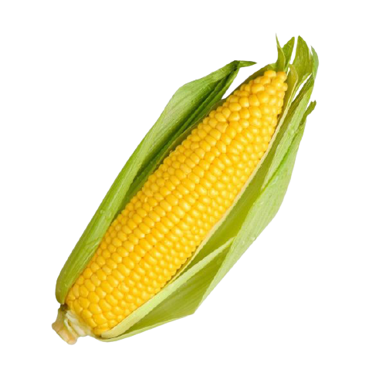
Αυτά ήταν τα πιο σημαντικά πράγματα για τη ζωή μου Τζότζο. Ας γυρίσουμε τώρα στο κοτέτσι γιατί είναι η ώρα που τρώμε.
Εμείς Τζότζο, τρώμε σχεδόν τα πάντα.Γι’ αυτό μας λένε παμφάγα. Τρώμε
-Σπόρους και δημητριακά
-Χόρτα και λαχανικά
-Φρούτα
-Αποφάγια
-Σκουληκάκια και μικρά έντομα
Αλήθεια τι τρώτε Τότα εσείς οι κότες;
Η αγαπημένη μου τροφή είναι το καλαμπόκι
Μπορείτε να διαβάσετε περισσότερες πληροφορίες για μένα εδώ: Κότα- όρνιθα η οικιακή

Slide 24
“Τότα, χάρηκα πολύ που σε γνώρισα. Σήμερα έκανα μία καινούρια φίλη. Πρέπει να φύγω τώρα γιατί σε λίγο θα νυχτώσει. Αν χρειαστείς βοήθεια τώρα που πλησιάζει το Πάσχα και όλοι ζητούν τα αυγά σου να μου το πεις να σε βοηθήσω” είπε ο Τζότζο.
“Σε ευχαριστώ φίλε μου Τζότζο για όλα!” είπε η Τότα.
“Σ’αγαπάω Τζότζο!” είπε και το μικρό κοτοπουλάκι.

Slide 25
ΑΛΛΕΣ ΔΡΑΣΤΗΡΙΟΤΗΤΕΣ
- Ποια πτηνά ρώτησε ο Τζότζο αν είναι το πουλάκι δικό τους;
Τα θυμάσαι με τη σειρά;
-Ζωγραφίστε τον κύκλο ζωής της κότας
-Ζωγραφίστε ότι σας άρεσε από το παραμύθι που διαβάσαμε
-Τι σχήμα έχει το αυγό; Ζωγράφισέ το
-Τι έκανε το πουλάκι και χάθηκε; Ήταν σωστό; Εσύ τι θα έκανες;
-Ακούστε, τραγουδείστε και χορέψτε με το τραγούδι: Η Κότα https://youtu.be/MkPS6_StnVs
Οι πληροφορίες αντλήθηκαν από:
https://el.wikipedia.org
ΤΕΛΟΣ
https://petbirds.gr/threads

